Slide 1



Sostenibilidad aplicada al sistema productivo

Slide 2
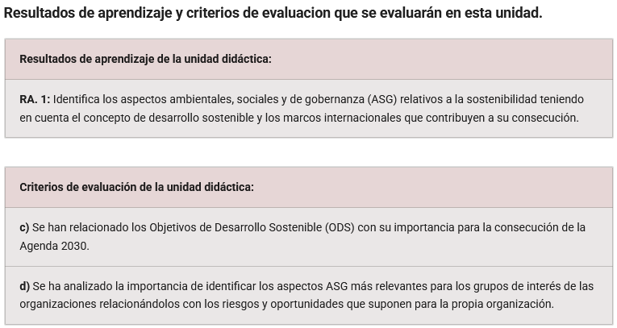

Slide 3



UT2
Sostenibilidad aplicada al sistema productivo – 2º CFGM

Slide 4
UT2
Sostenibilidad aplicada al sistema productivo – 2º CFGM

Slide 5
UT2
Sostenibilidad aplicada al sistema productivo – 2º CFGM

Slide 6
UT2
Sostenibilidad aplicada al sistema productivo – 2º CFGM

Slide 7
UT2
Sostenibilidad aplicada al sistema productivo – 2º CFGM

Slide 8
UT2
Sostenibilidad aplicada al sistema productivo – 2º CFGM

Slide 9
UT2
Sostenibilidad aplicada al sistema productivo – 2º CFGM

Slide 10
UT2
Sostenibilidad aplicada al sistema productivo – 2º CFGM

Slide 11
UT2
Sostenibilidad aplicada al sistema productivo – 2º CFGM

Slide 12
UT2
Sostenibilidad aplicada al sistema productivo – 2º CFGM

Slide 13
UT2
Sostenibilidad aplicada al sistema productivo – 2º CFGM

Slide 14
UT2
Sostenibilidad aplicada al sistema productivo – 2º CFGM

Slide 15
UT2
Sostenibilidad aplicada al sistema productivo – 2º CFGM

Slide 16
UT2
Sostenibilidad aplicada al sistema productivo – 2º CFGM

Slide 17
UT2
Sostenibilidad aplicada al sistema productivo – 2º CFGM

Slide 18

Preguntas Dudas y Sugerencias
UT0. Presentación
Aplicaciones Ofimáticas – 1º CFGM

